Slide 1
非结构化数据分析
简单爬虫开发

Slide 2
01
构建url列表
02
requests库
CONTENTS
03
网页解析
04
进阶爬虫

Slide 3
构建url列表
01

Slide 4
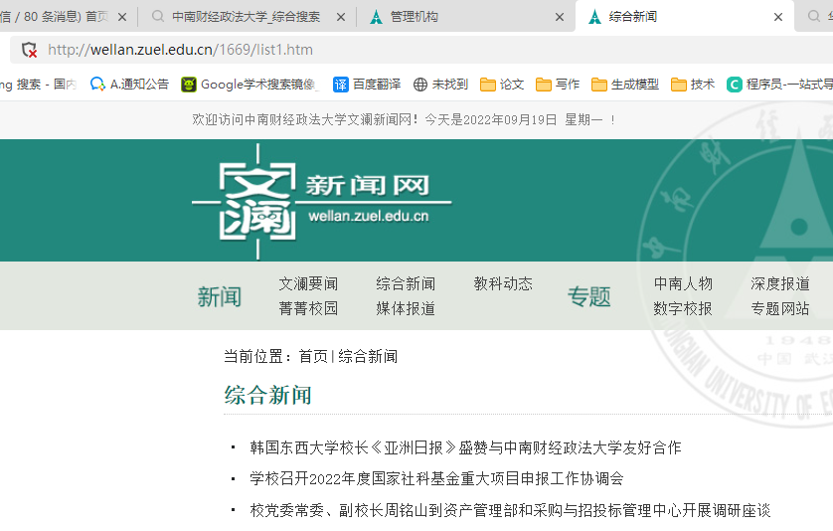
构建url列表
查看我校文澜新闻网的综合新闻
通过点击翻看同一个目录下的多个页面，发现规律，定制url
http://wellan.zuel.edu.cn/1669/list.htm

Slide 5
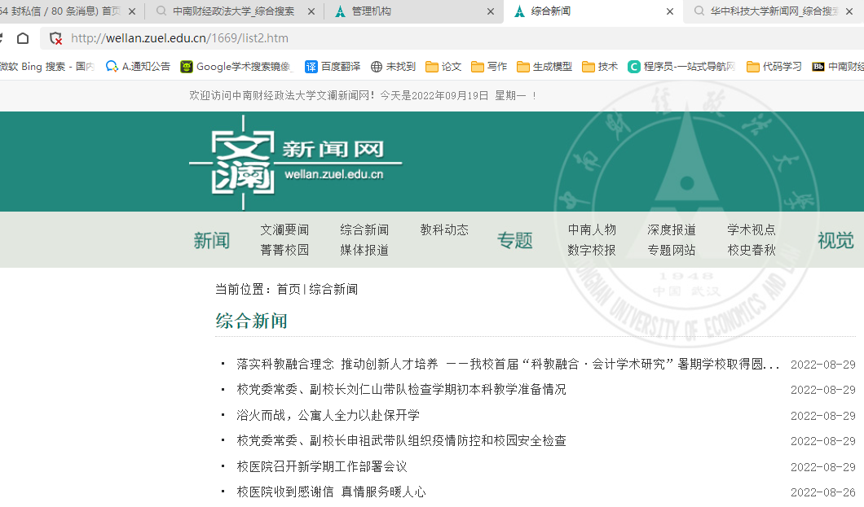
构建url列表

Slide 6
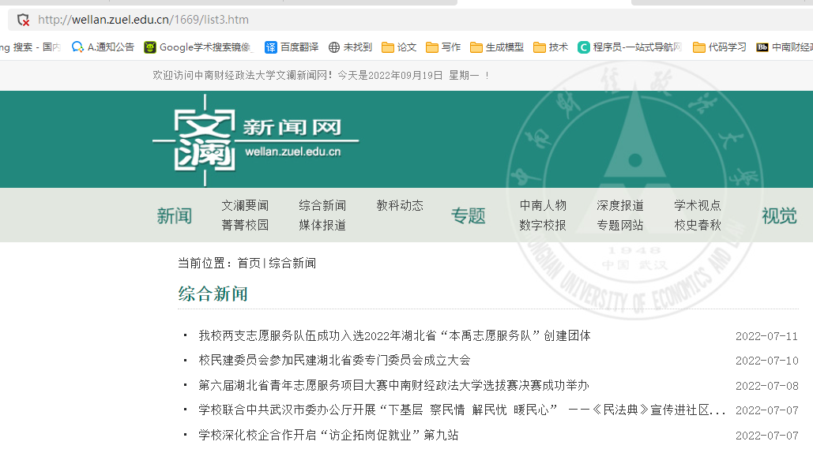
构建url列表

Slide 7
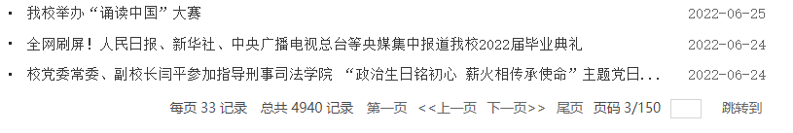
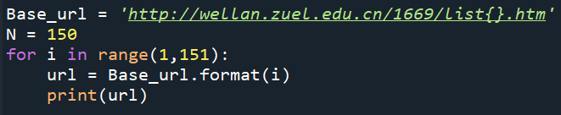
构建url列表
这里的url规律就是 http://wellan.zuel.edu.cn/1669/list .htm
填充1-150的整数。

Slide 8
requests库
02

Slide 9
requests库
我们已经可以实现用Python读取源代码的文本，并通过正则表达式提取出感兴趣的内容。但是爬虫的数据爬取量非常大，显然不可能对每个页面都手动复制源代码，因此就有必要使用自动化的方式来获取网页源代码。
requests是Python的一个第三方HTTP(Hypertext Transfer Protocol，超文本传输协议)库，它比Python自带的网络库urllib更加简单、方便和人性化。使用requests可以让Python实现访问网页并获取源代码的功能。

Slide 10
requests库
在Python开发的过程中，常常需要将一些功能比较通用的代码抽离出来作为一个单独的模块，从而被多个工程调用。这种公共的模块称为Python的库(Library，Lib)。
Python在发布时会自带一些由官方开开发的常用的库，例如正则表达式“re”、时间“time”等。这些库称为“官方库”。而由非官方发布的库，则称为“第三方库”。
可使用pip安装requests，代码为pip install requests。

Slide 11
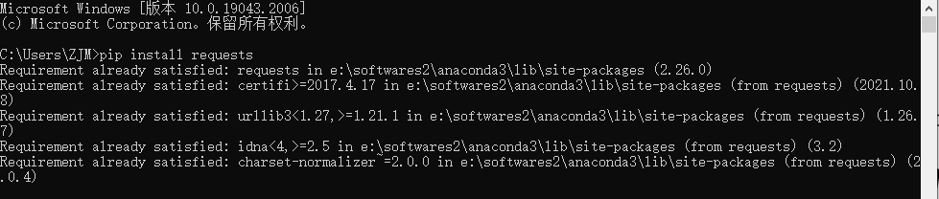
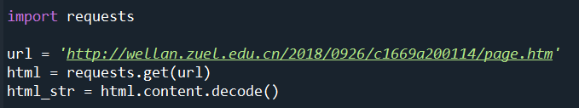
requests库
Anaconda已预装
最普通的访问（编辑器：Spyder）：

Slide 12
GET方式
对于使用GET方式的网页，在python中可以使用requests中的get()方法获得网页的源代码：
GET方式用于获取数据
在浏览器的地址栏中直接给出URL，那么就一定是GET请求；
点击页面上的超链接也一定是GET请求。

Slide 13
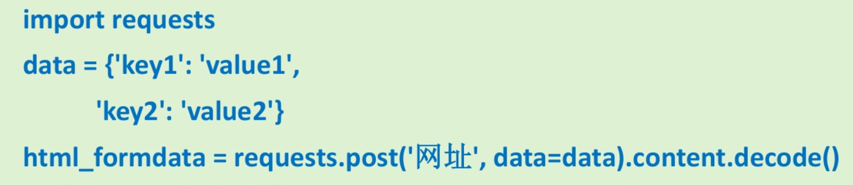
POST方式
post要获取的内容只靠网址是不能获取到的，需要提交一些额外的信息。这种信息在不同的网页中发挥不同功能，例如在文本翻译的网页，可能就是要输入需要翻译的文本；在登录某些网页时，又是账号和密码的载体。此时就需要使用requests中的post()方法获得网页的源代码：

Slide 14
POST方式
其中，data这个字典的内容和项数需要根据实际情况修改，Key和Value在不同的网站是不一样的。做爬虫时构造这个字典是任务之一。
还有一些网址，提交的内容需要是JSON格式的，因此post()方法的参数需要进行一些修改:
这样写代码，requests可以自动将字典转换为JSON字符串。

Slide 15
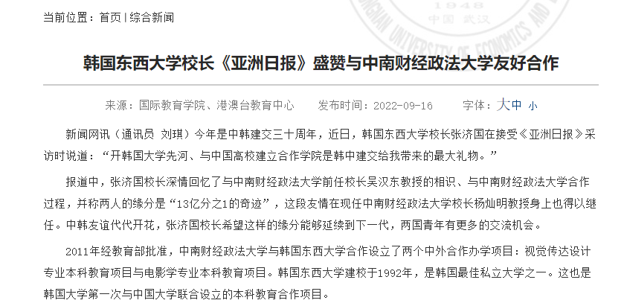
requests与正则表达式
http://wellan.zuel.edu.cn/2022/0916/c1669a306102/page.htm

Slide 16
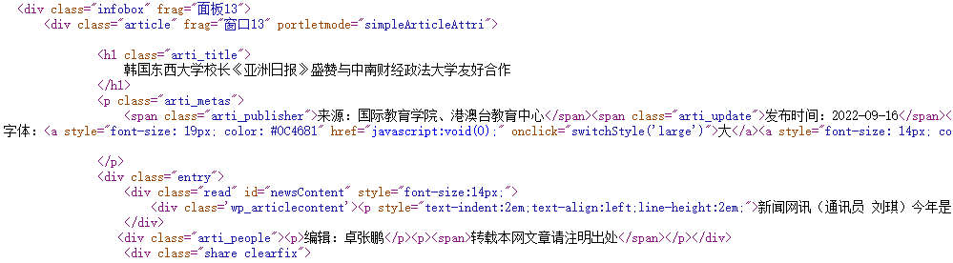
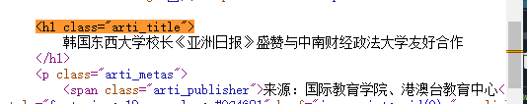
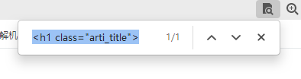
requests与正则表达式
右键：查看源代码
CTRL+F，查找选定片段是否唯一标识

Slide 17
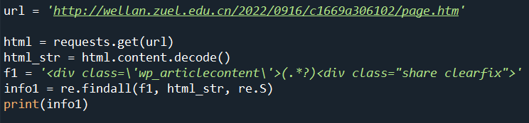
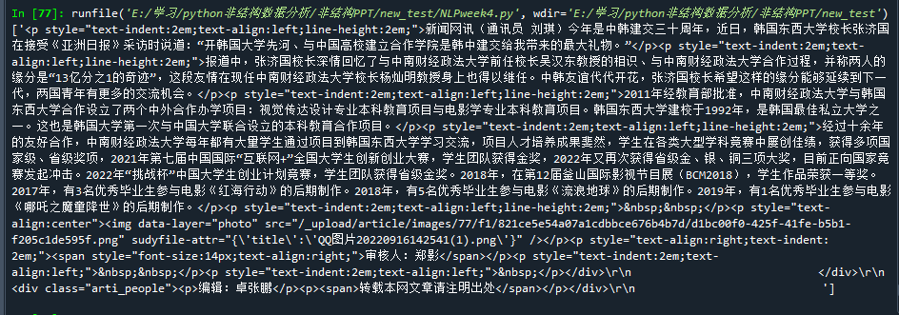
requests与正则表达式
包含过多无效字符串，需要
继续使用正则表达式删除。

Slide 18
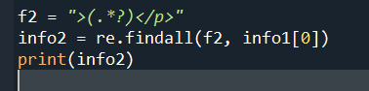
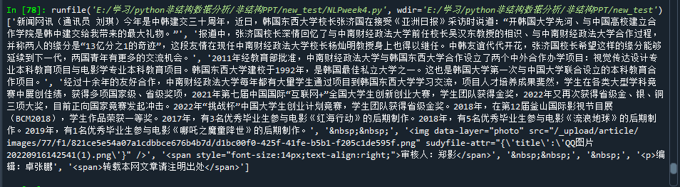
requests与正则表达式
列表中的一些元素包含无效信息，需要进一步过滤。

Slide 19
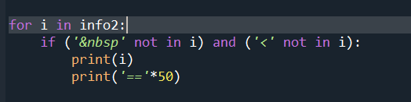
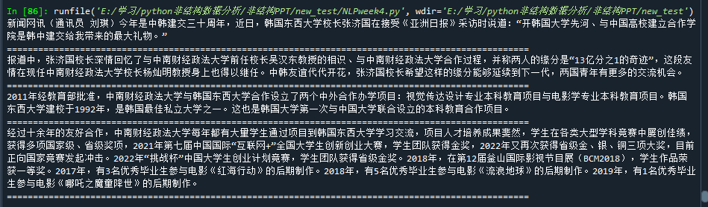
requests与正则表达式
基本成功，
接下来仅需写入文件。

Slide 20
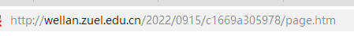
requests与正则表达式
基本成功，
接下来仅需写入文件。
目标：写入news_zuel文件夹
命名：

Slide 21
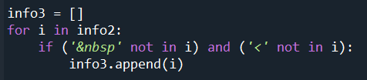
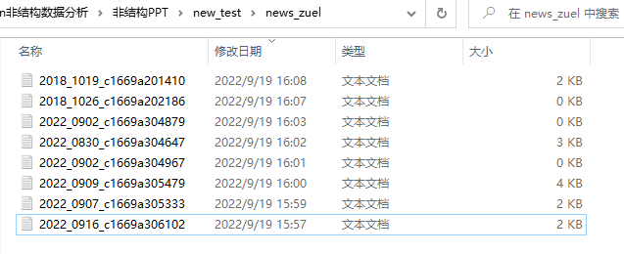
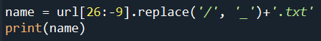
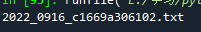
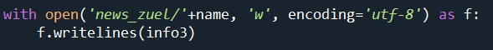
requests与正则表达式
最终新闻存入列表 测试结果
文件名不能包含 /，换成 _
写入文件

Slide 22
网页解析
03

Slide 23
BeautifulSoup
BeautifulSoup是一个HTML/XML的解析器，主要的功能也是如何解析和提取 HTML/XML 数据。简单来说，BeautifulSoup只是一个从html字符串提取数据的工具。
使用pip安装：pip install beautifulsoup4
检查安装：python中输入 from bs4 import BeautifulSoup
不报错说明安装成功。（Anaconda预装）

Slide 24
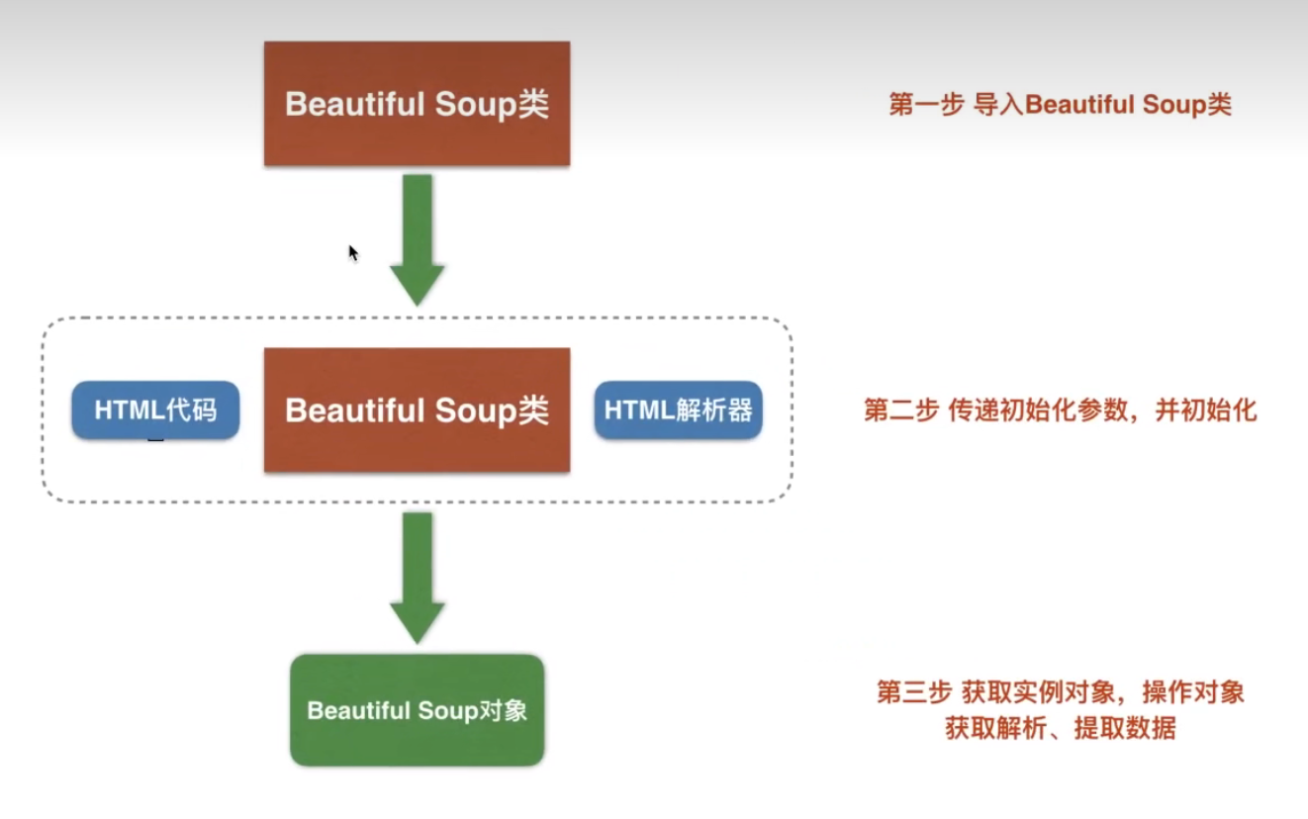
BeautifulSoup工作流程

Slide 25
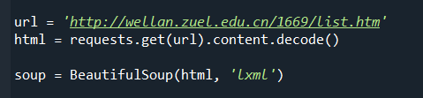
BeautifulSoup工作流程
soup = BeautifulSoup(markup, features)
markup表示被解析的HTML字符串或文件内容，可使用字符串。
features表示解析器的类型。
可供选择的有html.parser、lxml、html5lib三种。
优先选择lxml，如果碰到一些网站，使用lxml无法解析的时候，可以使用html5lib。

Slide 26
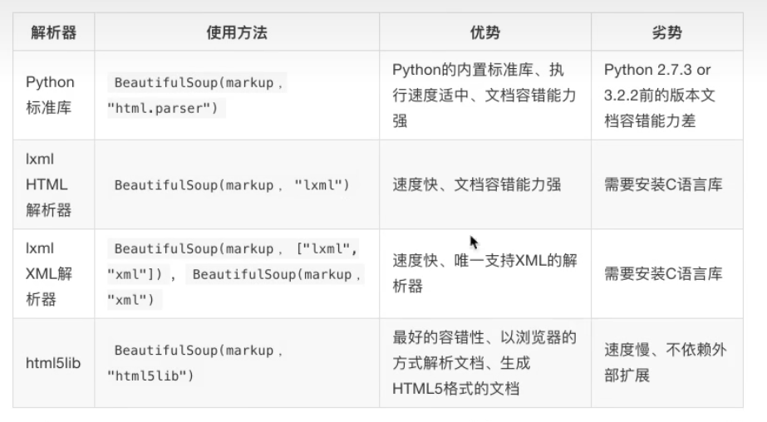
BeautifulSoup工作流程

Slide 27
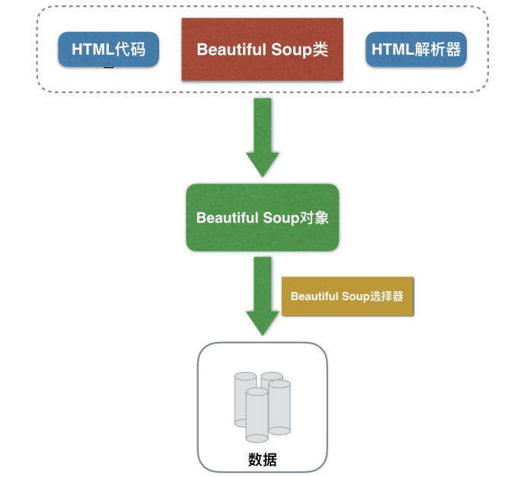
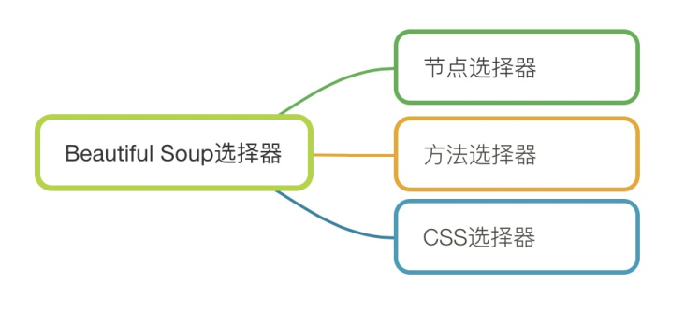
BeautifulSoup选择器
BeautifulSoup选择器用来查找、定位元素，并获取数据。因此，学会BeautifulSoup选择器的用法是重中之重。

Slide 28
HTML基础
HTML也就是前面章节提到的网页源代码，是一种结构化的标记语言。HTML可以描述一个网页的结构信息。HTML与CSS(Cascading Style Sheets，层叠样式表)、JavaScript一起构成了现代互联网的基石。
HTML代码里面包含三种重要结构：标签名+属性+文本。一个标签可以有0个、1个或者多个属性，所以一个真正的HTML标签应该是下面这样的:
<标签名 属性1="属性1的值" 属性2="属性2的值">显示在网页上的文本</标签名>

Slide 29
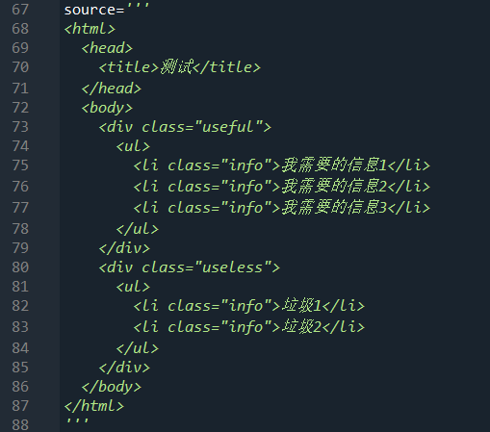
HTML基础
标签名+属性+文本

Slide 30
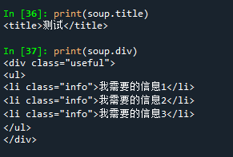
节点选择器：选取元素
节点选择器就是使用tag对象来选择节点元素。而tag对象与HTML、 XML的原生文档中的Tag相同，即标签。
使用格式为soup.tag。（soup为BeautifulSoup4的对象）
返回值为节点元素。
需要注意的是当有多个相同
的标签的时候，只能获取第
一个匹配到的节点，其他的
相同节点会被忽略。

Slide 31
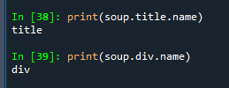
节点选择器：提取信息
1. 获取名称
格式：soup.tag.name，返回值为字符串。
2. 获取属性
格式：soup.tag.attrs，返回值为字典，可使用属性名称提取属性值。

Slide 32
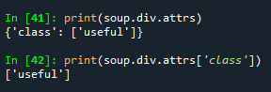
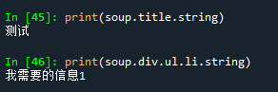
节点选择器：提取信息
3. 获取内容
格式：soup.tag.string，返回值为字符串。
嵌套选择

Slide 33
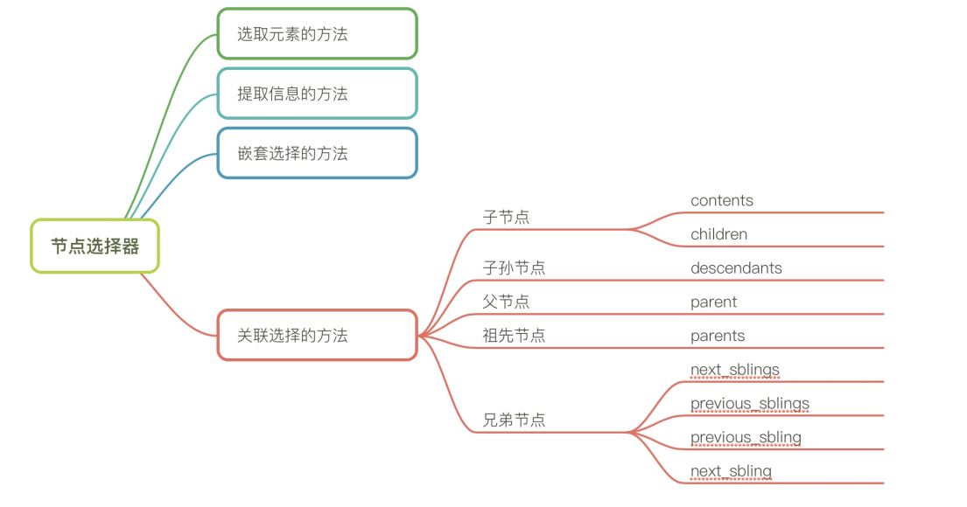
节点选择器

Slide 34
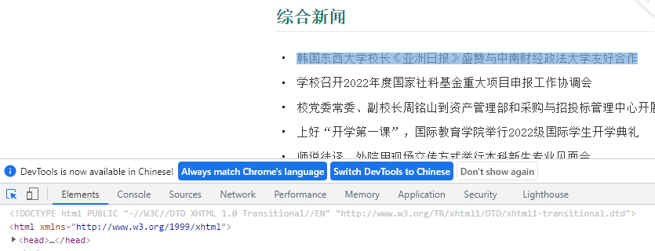
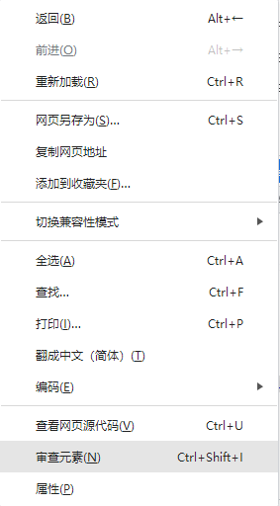
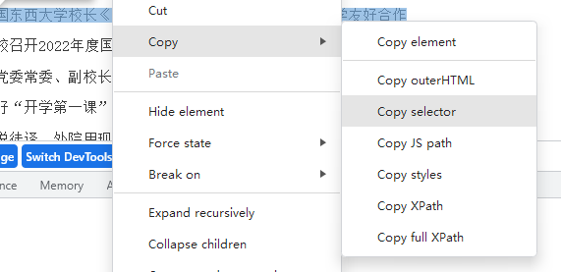
CSS选择器
使用CSS选择器，只需要调用select() 方法，并结合CSS选择器语法就可以定位元素的位置。
#wp_news_w36 > ul > li.list_item.i1 > div.fields.pr_fields > span.Article_Title > a

Slide 35
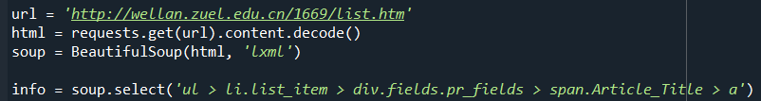
CSS选择器
观察其他新闻对应的路径
……
除i1~i33外完全一致，想获取所有对应html内容，可使用
#wp_news_w36 > ul > li.list_item.i1 > div.fields.pr_fields > span.Article_Title > a
#wp_news_w36 > ul > li.list_item.i2 > div.fields.pr_fields > span.Article_Title > a
#wp_news_w36 > ul > li.list_item.i33 > div.fields.pr_fields > span.Article_Title > a
#wp_news_w36 > ul > li.list_item > div.fields.pr_fields > span.Article_Title > a

Slide 36
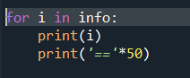
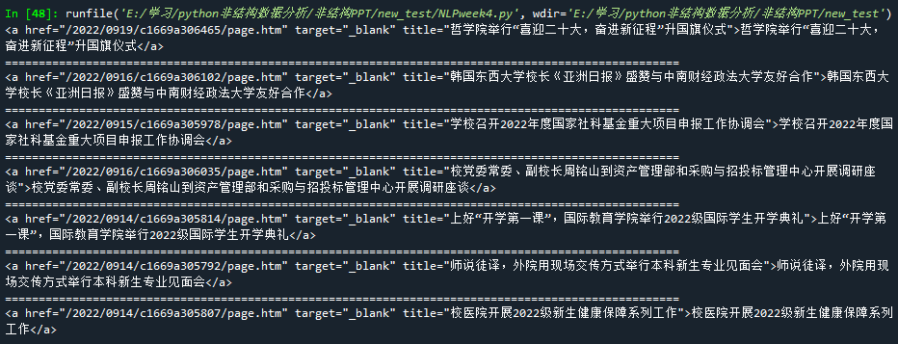
案例：综合新闻
info是一个列表，可以循环提取，对其中元素继续使用节点选择器或正则表达式进一步提取。

Slide 37
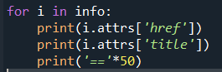
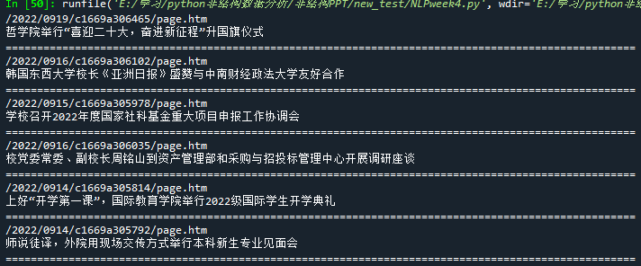
案例：综合新闻
提取出链接属性值和新闻标题属性值。

Slide 38
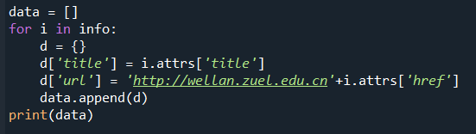
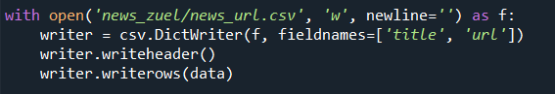
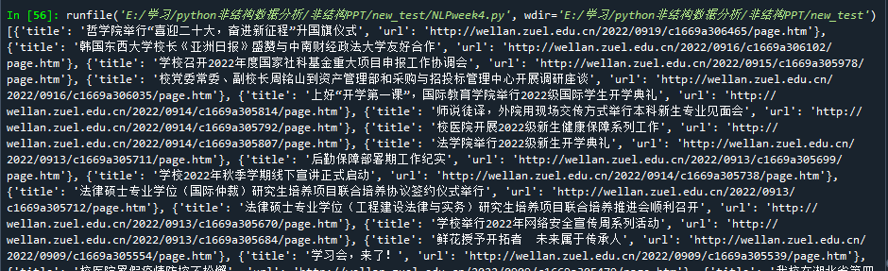
案例：综合新闻
字典形式存储+文件写入

Slide 39
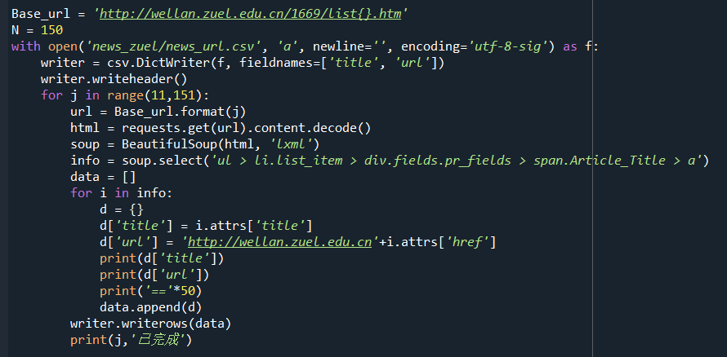
案例：综合新闻

Slide 40
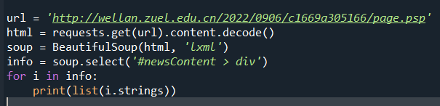
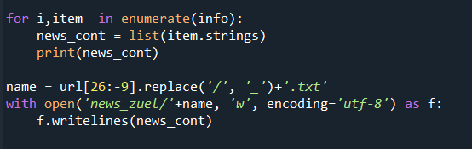
案例：综合新闻
使用BeautifulSoup提取新闻内容，代码更简洁。
写入txt文件。

Slide 41
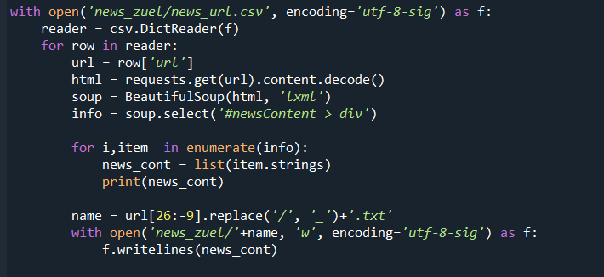
案例：综合新闻

Slide 42
进阶爬虫
04

Slide 43

反爬策略

Slide 44

反爬策略

Slide 45

反爬策略

Slide 46


提高效率
由于爬虫是I/O密集型的操作，特别是在请求网页源代码的时候，如果使用单线程来开发，会浪费大量的时间来等待网页返回，所以把多线程技术应用到爬虫中，可以大大提高爬虫的运行效率。
使用单线程循环访问百度首页100次，计算总时间：

Slide 47



提高效率
使用多线程循环访问百度首页100次，计算总时间：

Slide 48
Thanks.

